Slide 1


评价类模型
华中科技大学 马世拓
2793055528@qq.com

Slide 2
一、层次分析法 二、TOPSIS分析法 三、模糊评价法 四、CRITICS方法 五、主成分分析 六、因子分析 七、数据包络分析
内容
2

Slide 3
4.1 层次分析法
为什么需要评价类模型？
同一个问题，不同方案之间需要评价
同一个问题，不同对象之间需要评价
同一个问题，不同准则之间需要评价
评价体系的不统一和片面化

Slide 4
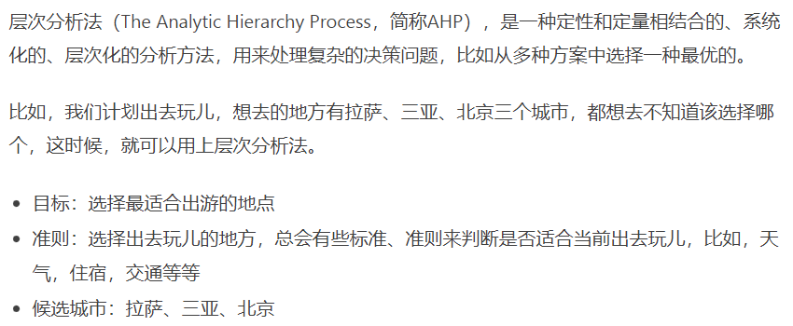
4.1 层次分析法
层次分析法的层次

Slide 5
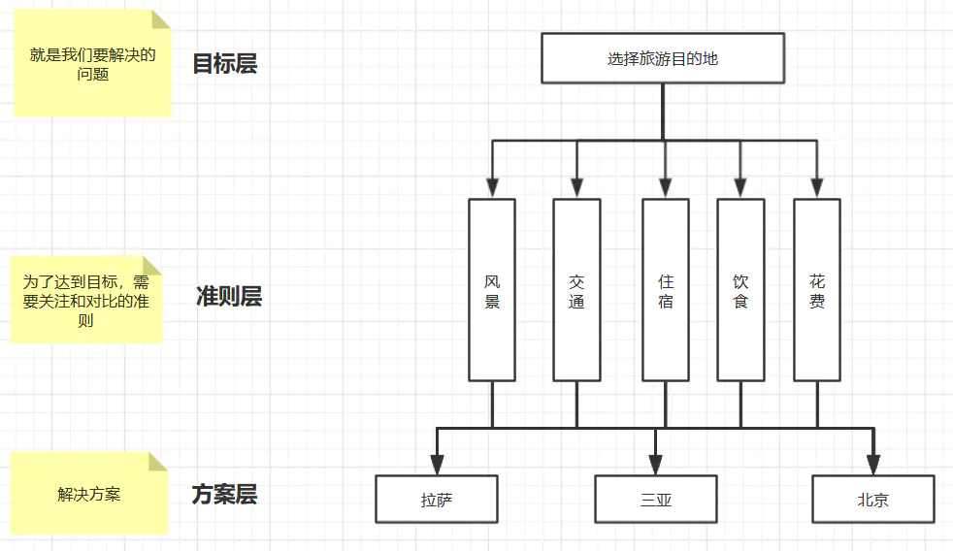
4.1 层次分析法
层次分析法的层次
1
决策目标
2
决策标准变量
3
方案

Slide 6
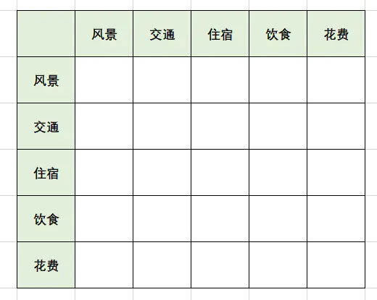
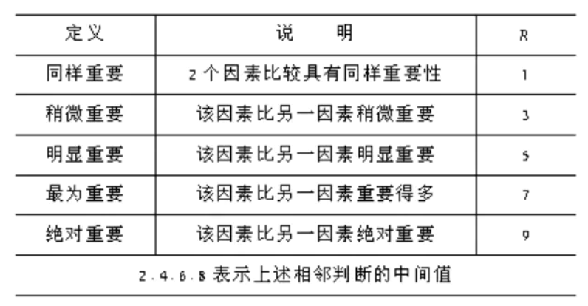
4.1 层次分析法
成对比较矩阵

Slide 7
4.1 层次分析法
成对比较矩阵的性质
1. 对角线元素为1
2. 对称元素求乘积为1
3. 比较值尽可能取奇数

Slide 8
4.1 层次分析法
RI-CI检验（一致性检验）
对比较矩阵进行特征值分解，最大的特征值为lambda，那么定义CI：
另外定义RI表格（随机实验统计规律）
计算CR值：
一般，当一致性比率CR<0.1时，认为A的不一致程度在容许范围内，有满意的一致性，通过一致性检验。

Slide 9
4.1 层次分析法
层次分析法的流程
顶层
评价目标层
通常目标是明确的，问题中会存在明确的目标
AHP
中间层
准则变量层
变量通常需要查找大量文献，以及为什么选择这些变量。这些是可以说理的大户。或者德尔菲法发放专家问卷。
底层
候选方案层
样本可以构成方案

Slide 10
4.1 层次分析法
层次分析法的流程
构造
构造比较矩阵
每对不同层次之间就要构造一个，这一过程存在较强主观性
计算
检验
CR检验
通不过需要改矩阵，这是很正常的
解说
结果的解说
结果需要解说

Slide 11
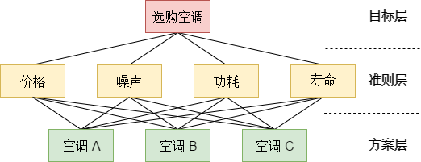
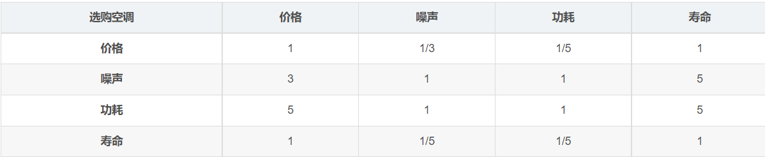
4.1 层次分析法
例1
为了从三种空调，空调A、空调B、空调C，中选购最合适的空调，我们采用 AHP 法对我们的需求进行分析与评估，最终完成决策。

Slide 12
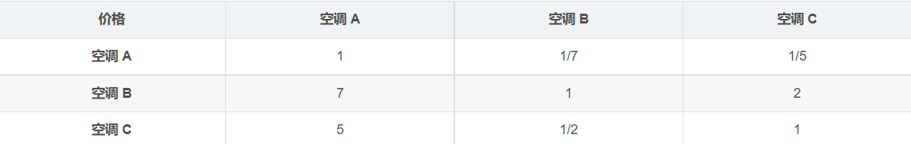
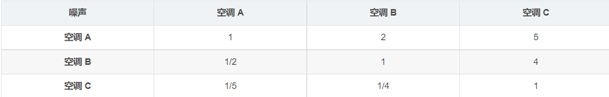
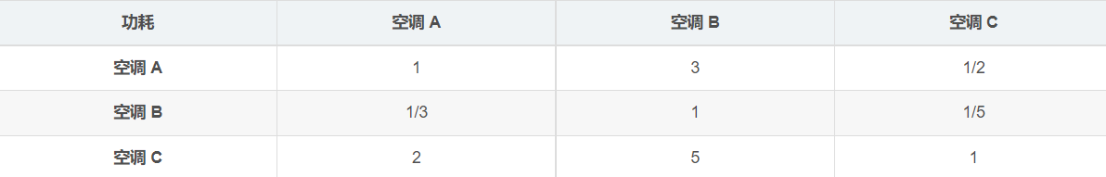
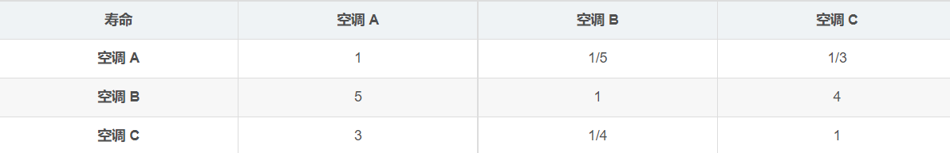
4.1 层次分析法
例1
经过检验，准则层和方案层的矩阵都通过了CR检验，模型初步成功，可以进行后续权重分配操作

Slide 13
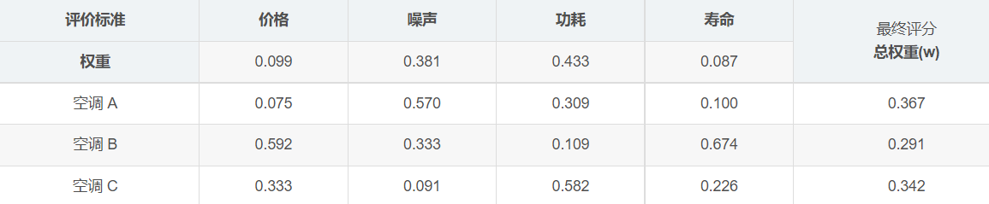
4.1 层次分析法
例1
以上表格关于四大评价指标对各空调的权重（第二行）来自于目标层与准则层判断矩阵的层次单排序结果权重。空调 ABC 对于四大评价指标的分别权重来自于准则层到方案层的判断矩阵层次单排序结果权重。表格中的最终得分计算方法是：用各评价指标的权重，乘上某空调各个指标对应的权重求和。

Slide 14
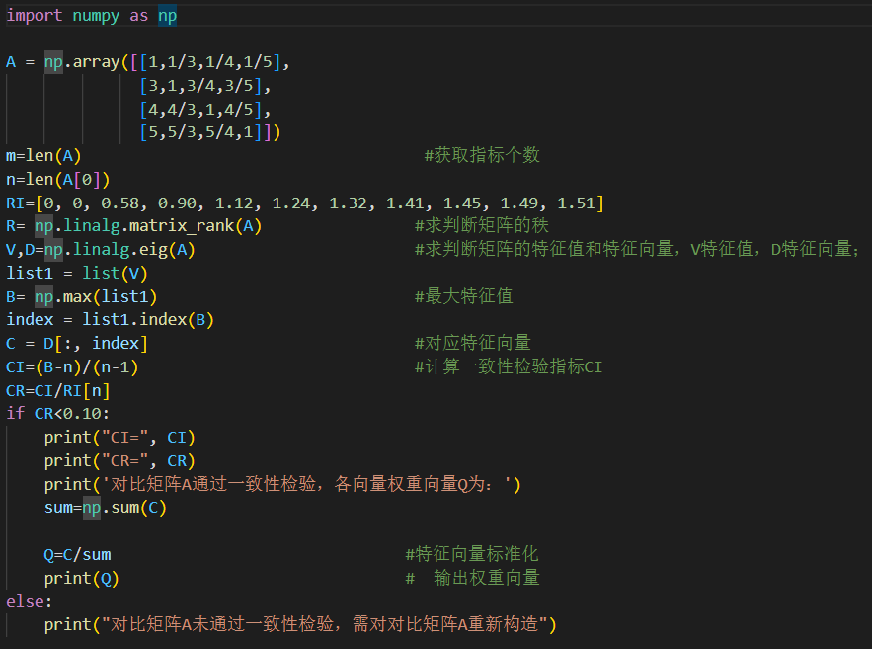
4.1 层次分析法
层次分析法的python实现

Slide 15
4.2 TOPSIS分析法
熵权法
A
数据归一化
熵权法
B
求解信息熵
C
得到权值

Slide 16
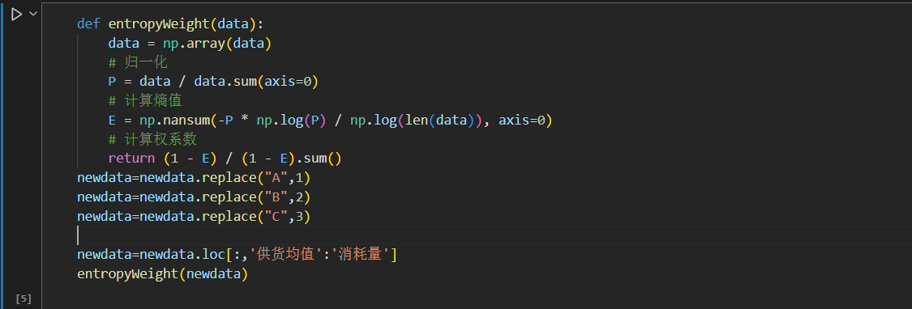
4.2 TOPSIS分析法
熵权法的python实现

Slide 17
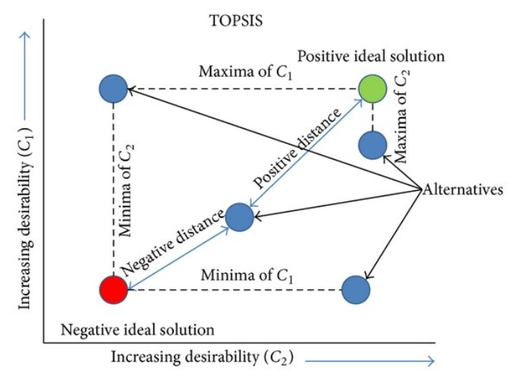
4.2 TOPSIS分析法
TOPSIS分析
TOPSIS的想法就是，通过一定的计算，评估方案系统中任何一个方案距离理想最优解和最劣解的综合距离。如果一个方案距离理想最优解越近，距离最劣解越远，我们就有理由认为这个方案更好。那理想最优解和最劣解又是什么呢？很简单，理想最优解就是该理想最优方案的各指标值都取到系统中评价指标的最优值，最劣解就是该理想最劣方案的各指标值都取到系统中评价指标的最劣值。

Slide 18
4.2 TOPSIS分析法
TOPSIS分析
正向化
指标正向化
在处理数据时，有些指标的数据越大越好，有些则是越小越好，有些又是中间某个值或者某段区间最好。我们可以对其进行“正向化处理”，使指标都可以像考试分数那样，越大越好。
数据预处理
数据预处理
数据预处理
TOPSIS分析的第一步
归一化
指标无量纲化
为了消除不同的数据指标量纲的影响，我们还有必要对已经正向化的矩阵进行标准化。

Slide 19
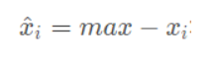

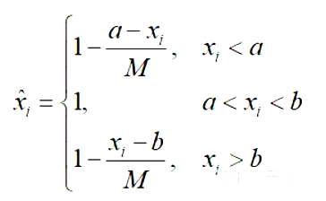


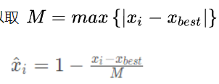
4.2 TOPSIS分析法
TOPSIS分析
极小型
区间型
正向化
中值型

Slide 20
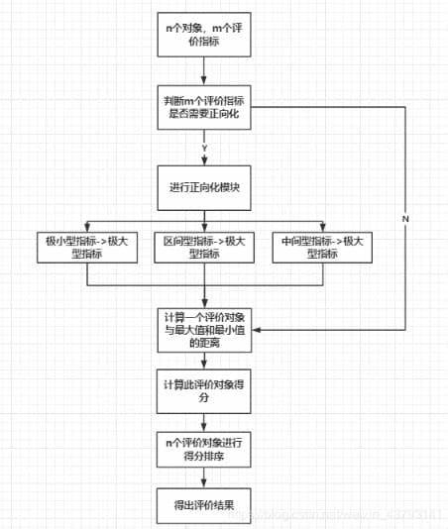
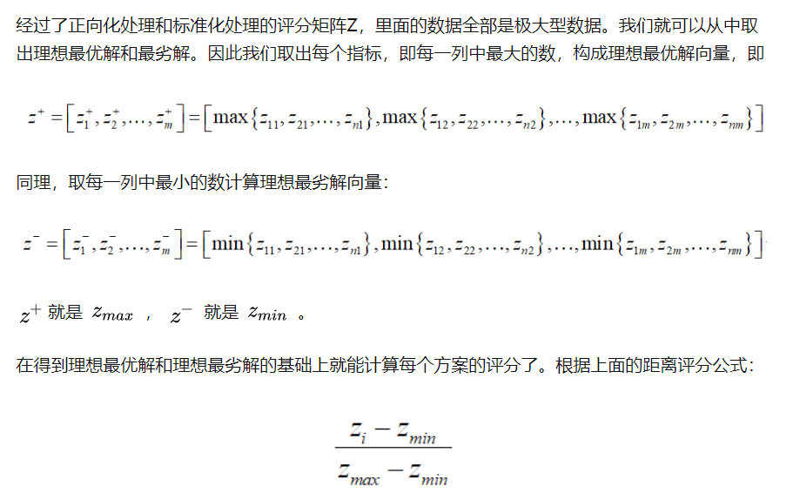
4.2 TOPSIS分析法
TOPSIS分析

Slide 21
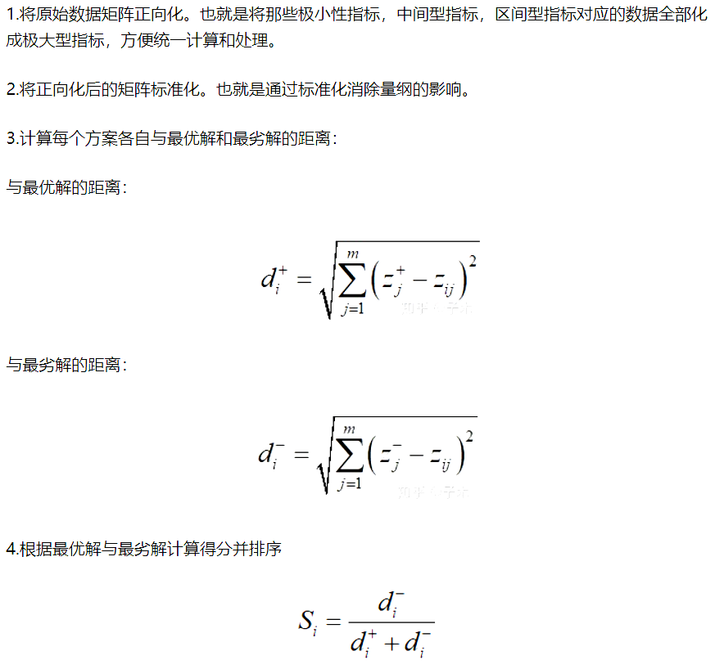
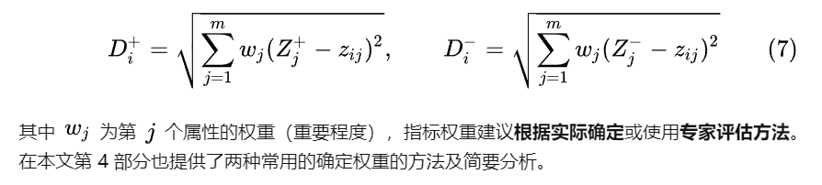
4.2 TOPSIS分析法
TOPSIS分析

Slide 22
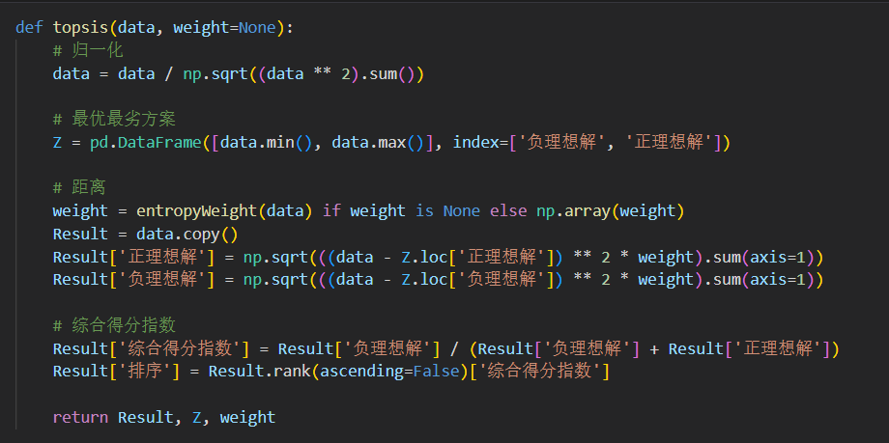
4.2 TOPSIS分析法
TOPSIS分析的python代码

Slide 23
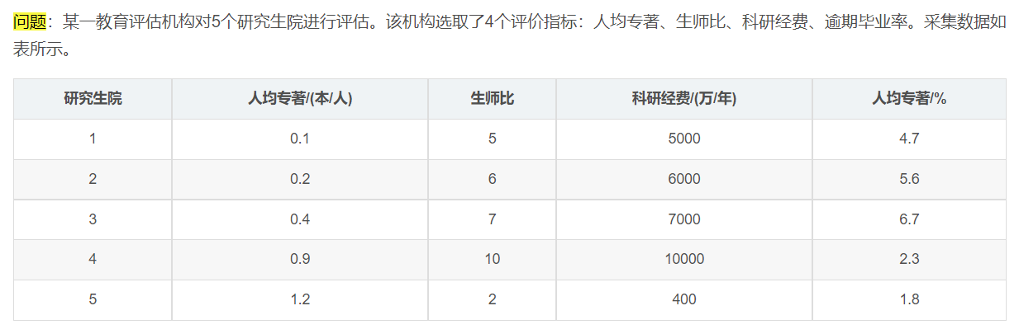
4.2 TOPSIS分析法
例子
https://blog.csdn.net/weixin_44830815/article/details/105603566

Slide 24
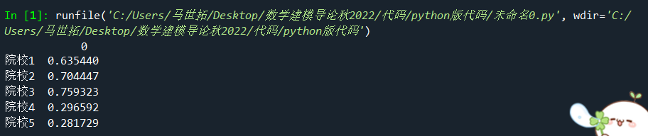
4.2 TOPSIS分析法
例子

Slide 25
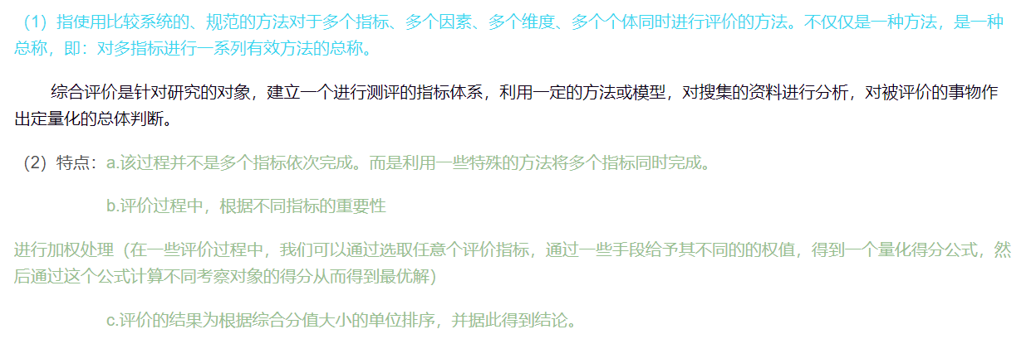
4.3 模糊评价法
模糊评价

Slide 26
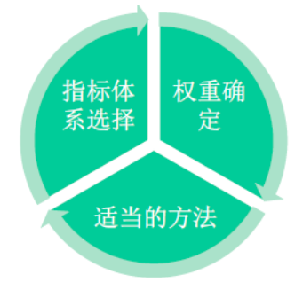
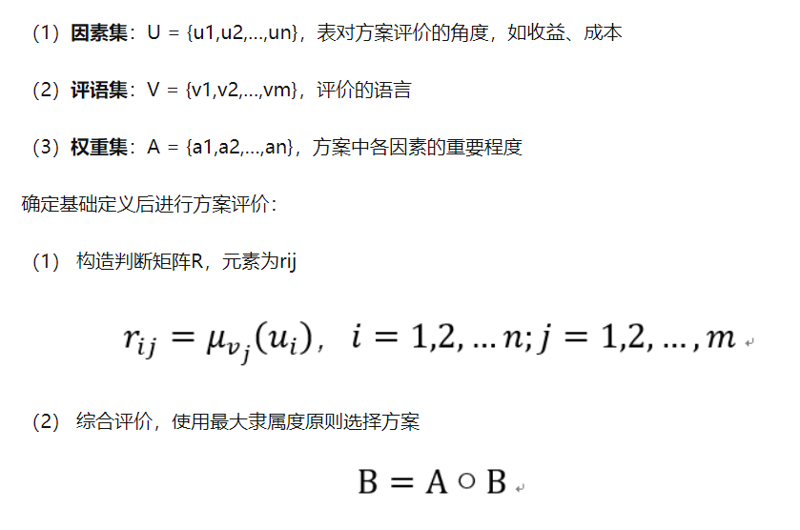
4.3 模糊评价法
模糊评价

Slide 27
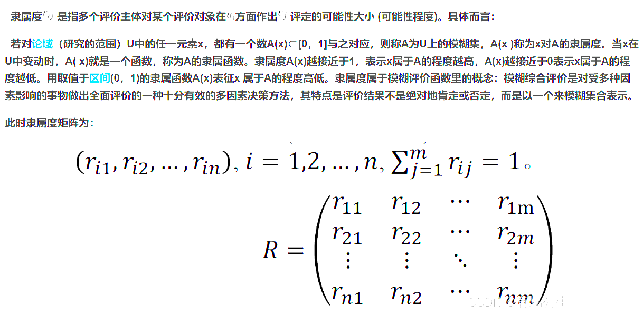
4.3 模糊评价法
模糊评价

Slide 28
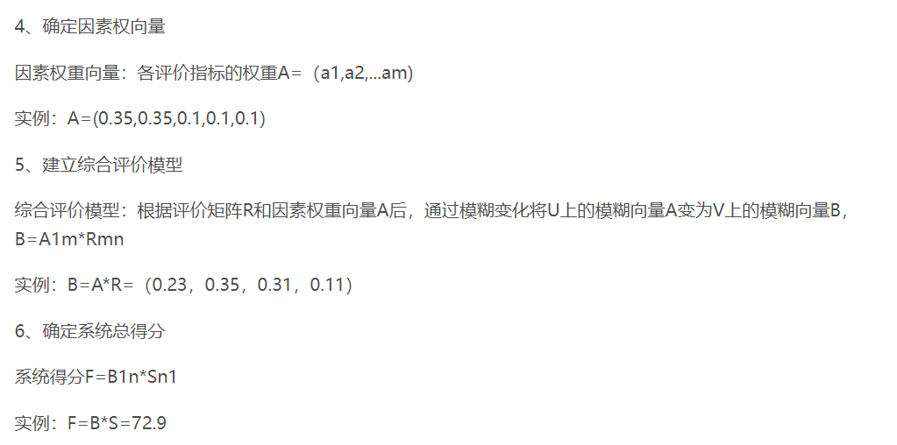
4.3 模糊评价法
模糊评价

Slide 29
4.3 模糊评价法
模糊评价
模糊综合评价法是一种基于模糊数学的综合评价方法。该综合评价法根据模糊数学的隶属度理论把定性评价转化为定量评价，即用模糊数学对受到多种因素制约的事物或对象做出一个总体的评价。它具有结果清晰，系统性强的特点，能较好地解决模糊的、难以量化的问题，适合各种非确定性问题的解决。但是由于主观性强，所以我们使用时一定加以说明，具体问题具体分析。

Slide 30
4.4 CRITIC评价
CRITIC评价
通常在确定指标权重时往往更多关注的是数据本身，而数据之间的波动性大小也是一种信息，或是数据之间的相关关系大小，也是一种信息，可利用数据波动性大小或数据相关关系大小计算权重。
CRITIC权重法是一种基于数据波动性的客观赋权法。其思想在于两项指标，分别是波动性（对比强度）和冲突性（相关性）指标。对比强度使用标准差进行表示，如果数据标准差越大说明波动越大，权重会越高；冲突性使用相关系数进行表示，如果指标之间的相关系数值越大，说明冲突性越小，那么其权重也就越低。权重计算时，对比强度与冲突性指标相乘，并且进行归一化处理，即得到最终的权重。
CRITIC权重法适用于数据稳定性可视作一种信息，并且分析的指标或因素之间有着一定的关联关系的数据。

Slide 31
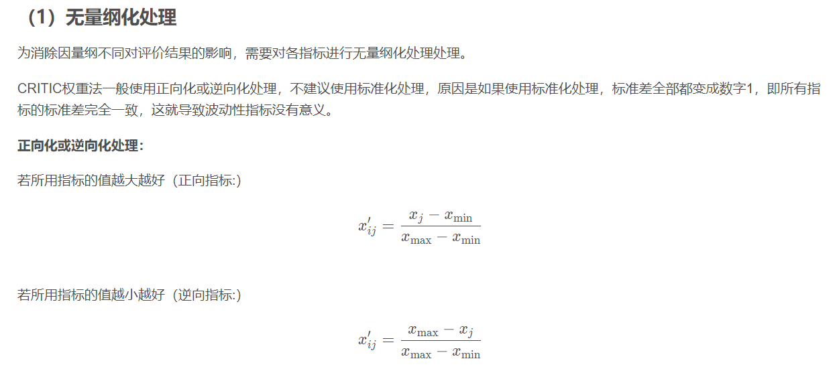
4.4 CRITIC评价
CRITIC评价

Slide 32
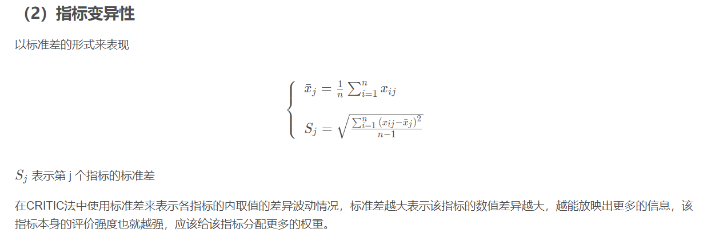
4.4 CRITIC评价
CRITIC评价

Slide 33
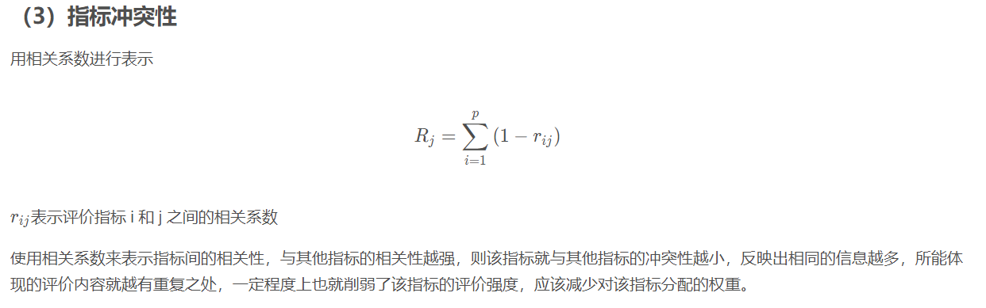
4.4 CRITIC评价
CRITIC评价

Slide 34
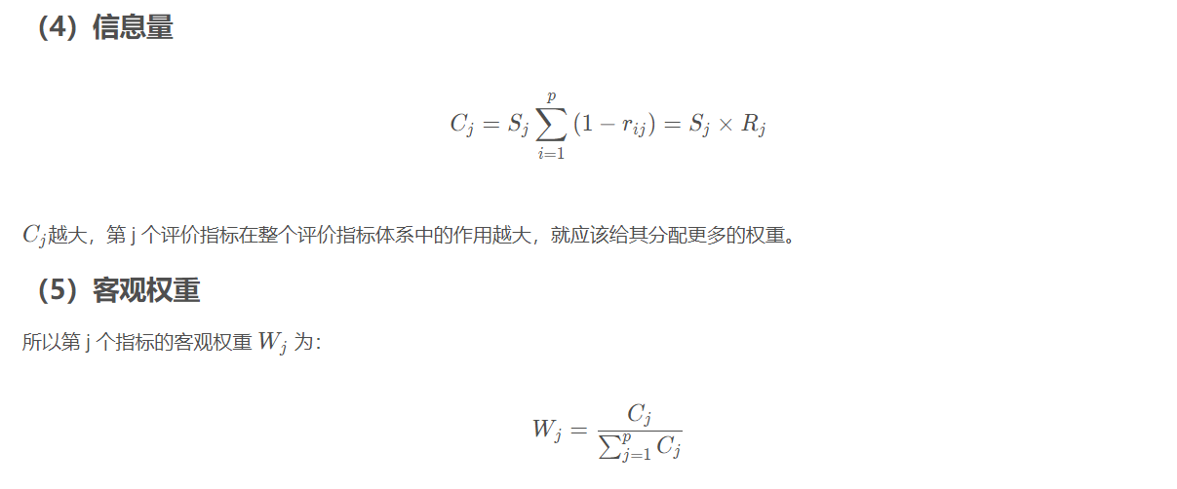
4.4 CRITIC评价
CRITIC评价

Slide 35
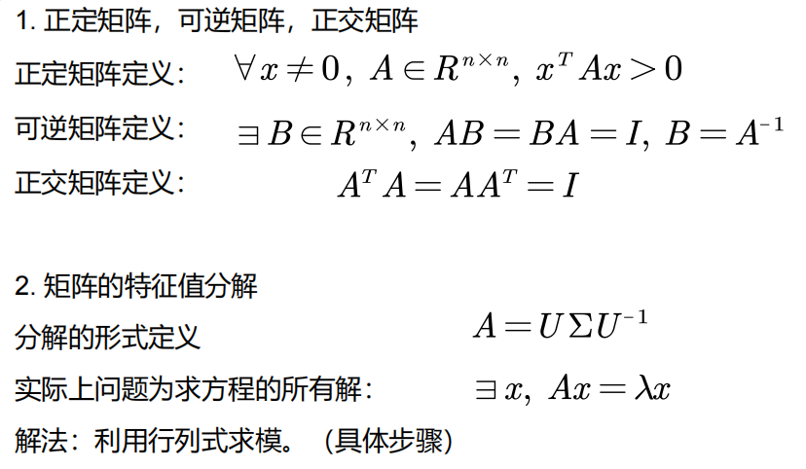
4.5 主成分分析
回顾：线性代数知识

Slide 36
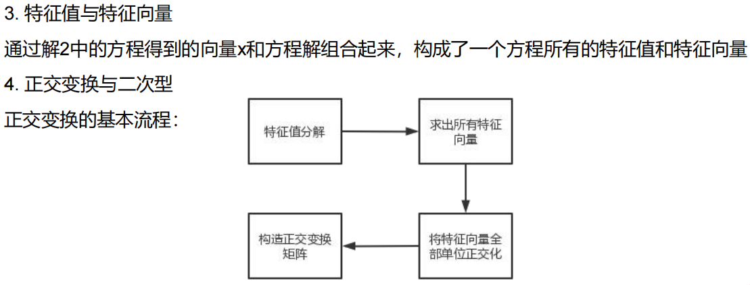
4.5 主成分分析
回顾：线性代数知识

Slide 37
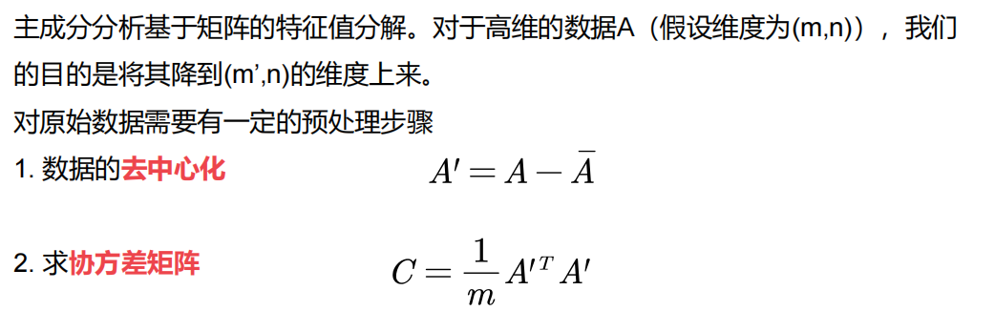
4.5 主成分分析
主成分分析的基本流程

Slide 38
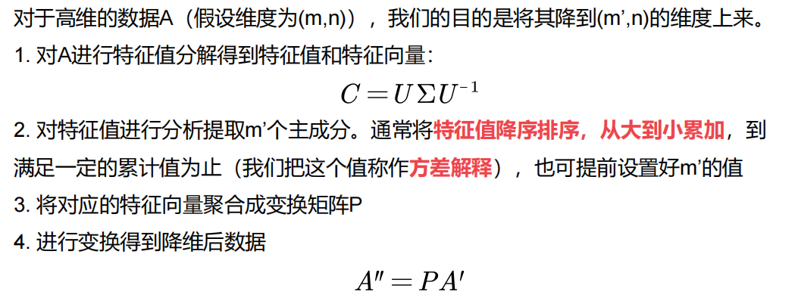
4.5 主成分分析
主成分分析的基本流程

Slide 39
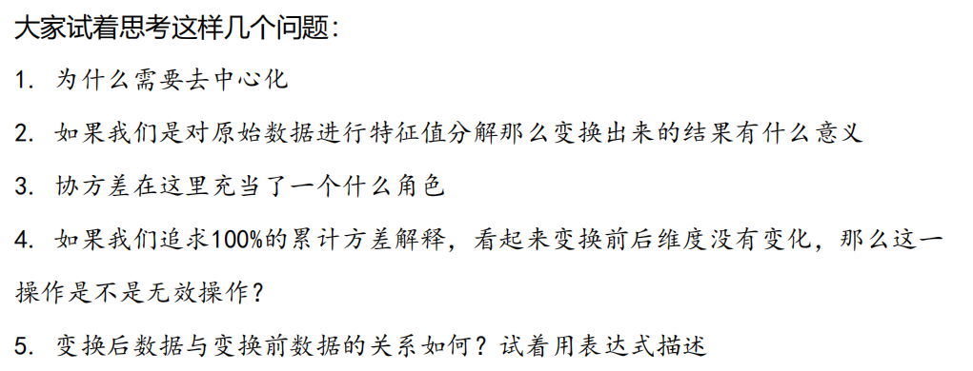
4.5 主成分分析
如何理解主成分分析

Slide 40
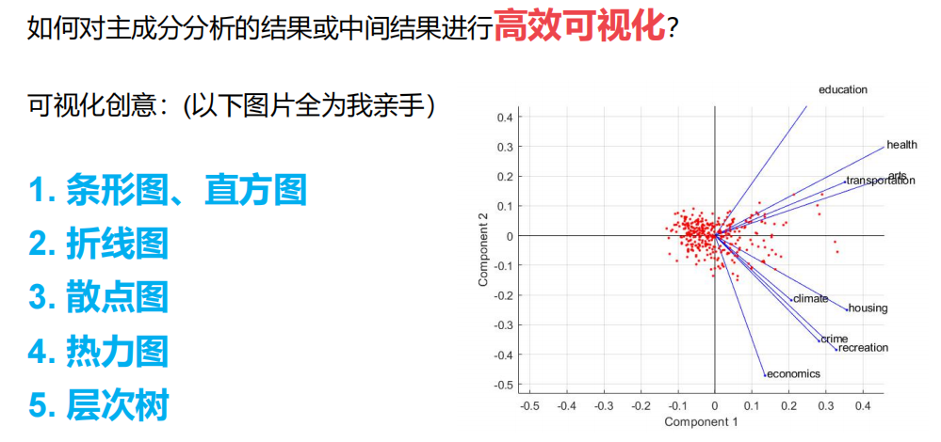
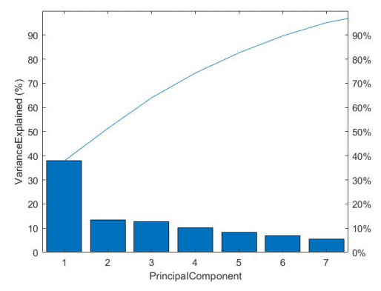
4.5 主成分分析
如何对主成分分析可视化

Slide 41
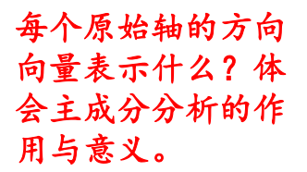
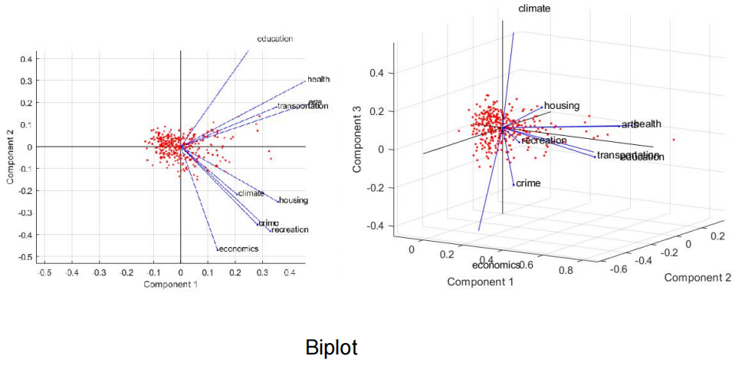
4.5 主成分分析
如何对主成分分析可视化

Slide 42
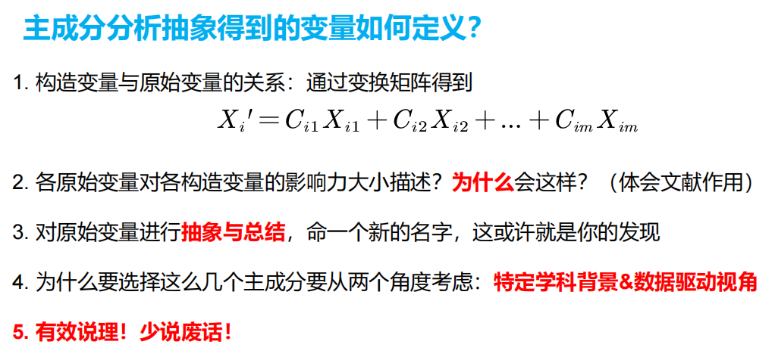
4.5 主成分分析
主成分命名与解释

Slide 43
4.5 主成分分析
在降维中应用主成分分析
主成分分析最早用于降维
维度降低
数据规整

Slide 44
4.5 主成分分析
在回归中应用主成分分析
主成分回归方程
将多变量综合一个变量

Slide 45
4.5 主成分分析
在评价中应用主成分分析
多个主成分综合成一个去打分

Slide 46
4.6 因子分析
因子分析的基本形式

Slide 47
4.6 因子分析
问卷分析中的因子分析

Slide 48
4.6 因子分析
探索性因子分析
不知道有几个因子，想去测试一个总贡献率最大的

Slide 49
4.6 因子分析
验证性因子分析
已经知道做几个因子，现在就是想看每个变量的分配

Slide 50
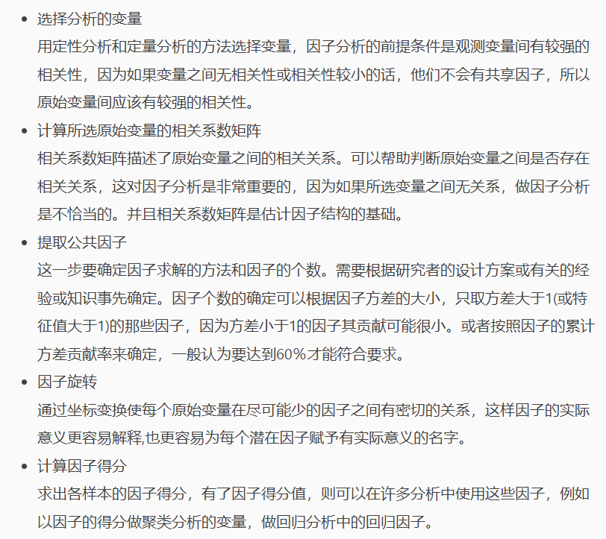
4.6 因子分析
因子分析算法

Slide 51
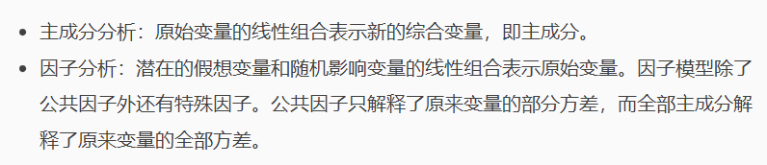
4.6 因子分析
因子分析与主成分分析的异同

Slide 52
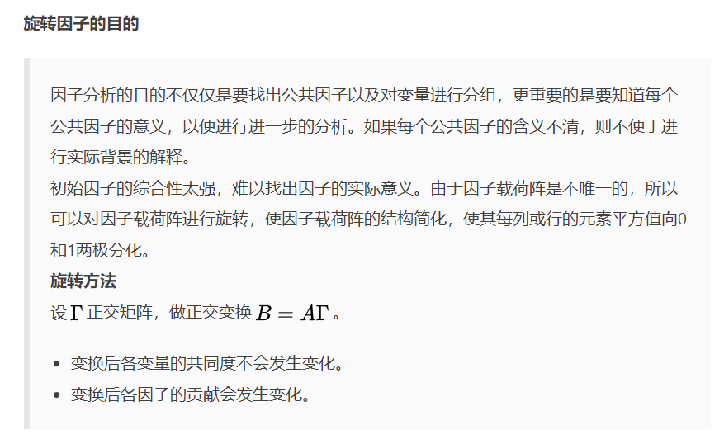
4.6 因子分析
因子旋转

Slide 53
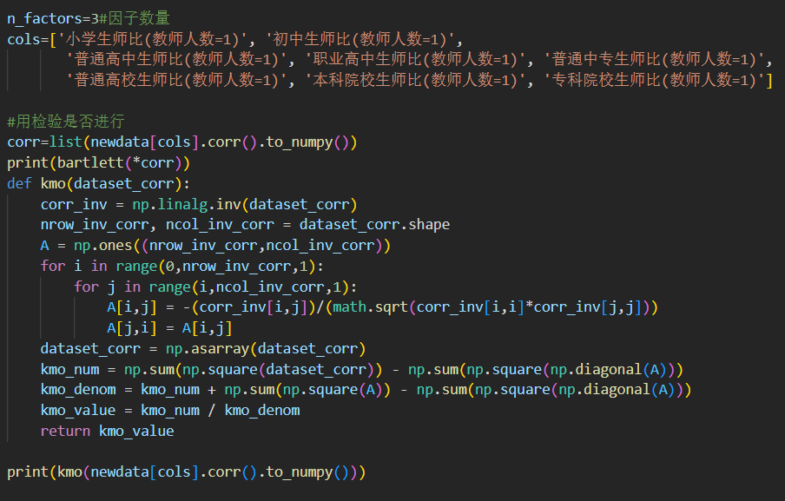
4.6 因子分析
因子分析的python代码

Slide 54
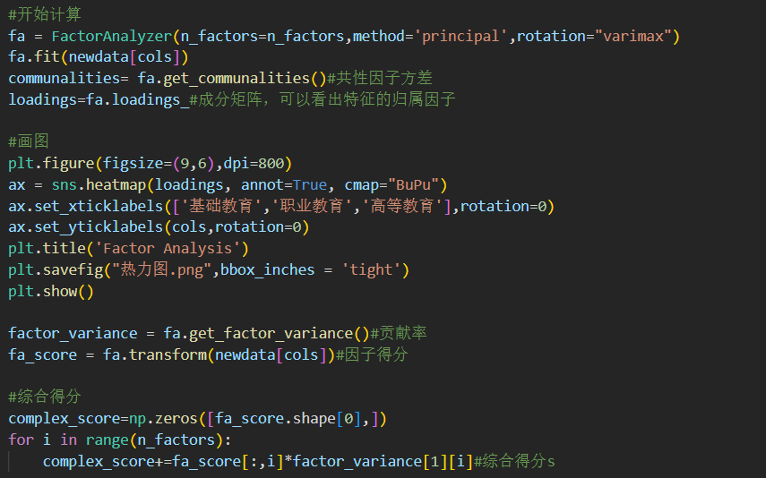
4.6 因子分析
因子分析的python代码

Slide 55
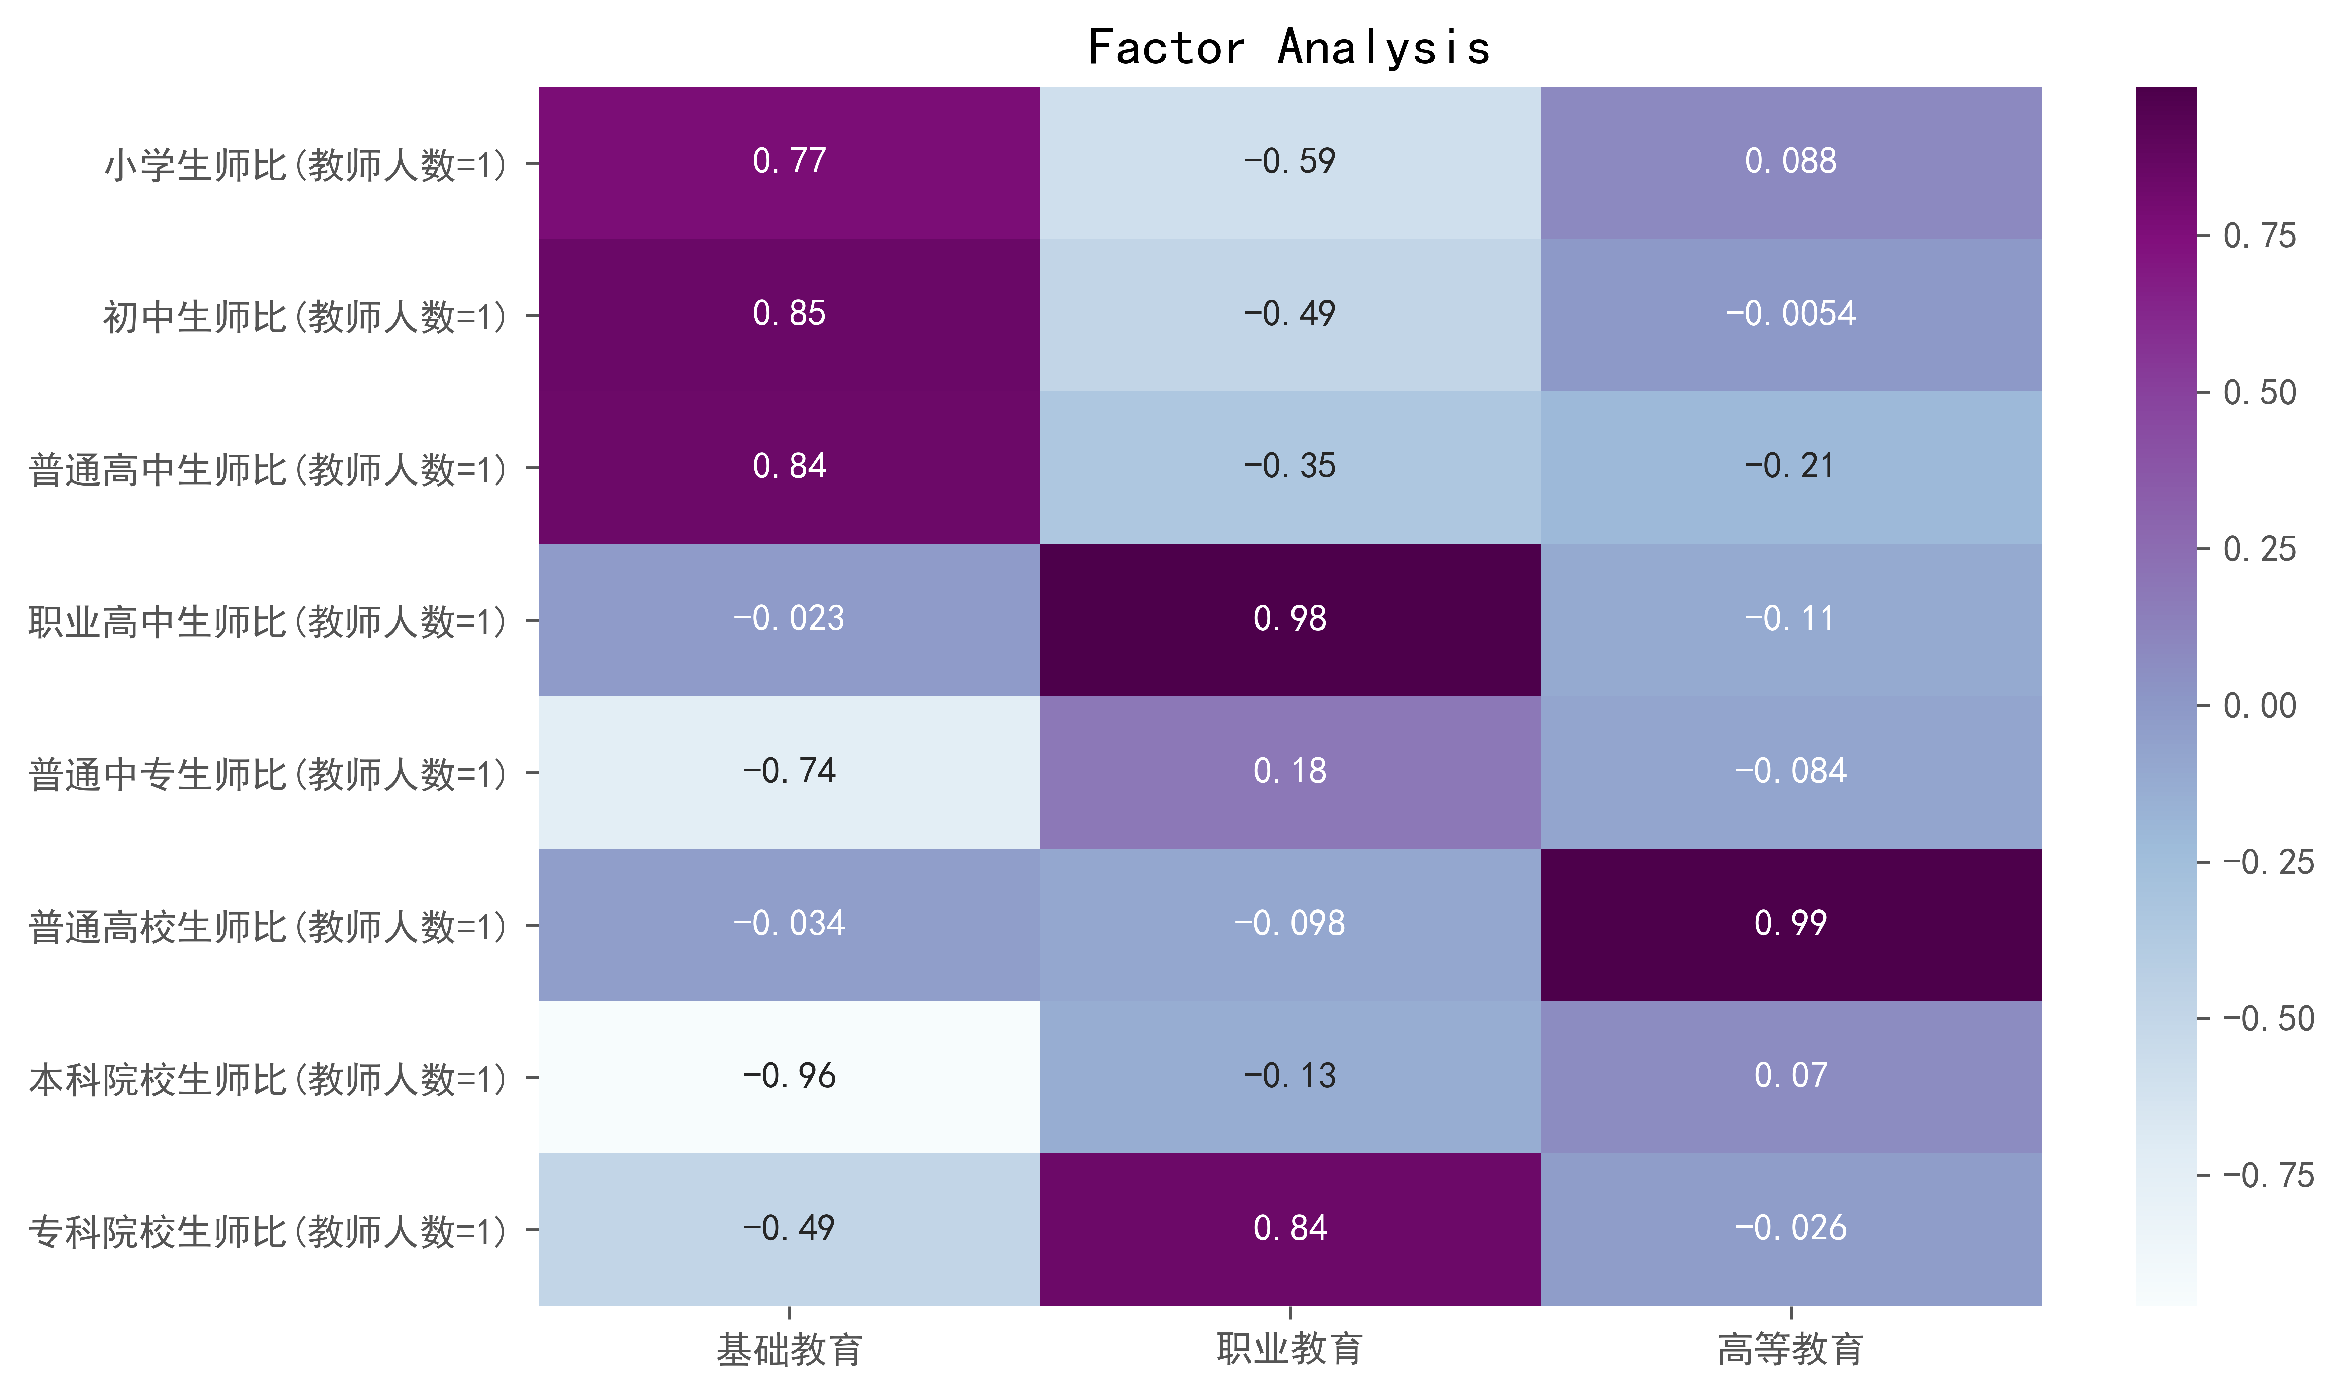
4.6 因子分析
因子分析的python代码

Slide 56
4.7 数据包络分析
数据包络分析
数据包络分析的原理主要是通过对生产决策单元（Decision Making Units ,DMU）的输入与输出数据的研究，从相对有效性的角度出发来评价具有相同类型的多投入、多产出决策单元的技术与规模的有效性。
借助数学规划和统计数据确定相对有效性的生产前沿面，将各个决策单元投影到DEA的生产前沿面上，并通过比较决策单元DEA偏离前沿面的程度来评价它们的相对有效性。它不需要以参数形式规定生产前沿函数，并且允许生产前沿函数可以因为单位的不同而不同，不需要弄清楚各个评价决策单元的输入与输出之间的关联方式，只需要最终用极值的方法，以相对收益这个变量作为总体上的衡量标准。

Slide 57
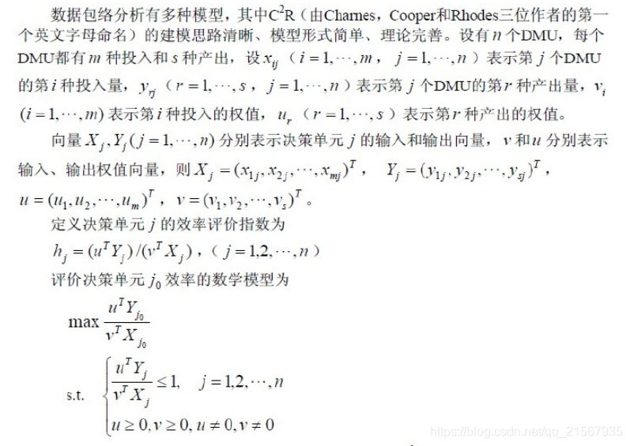
4.7 数据包络分析
数据包络分析的规划形式

Slide 58

4.7 数据包络分析
数据包络分析的规划形式

Slide 59

4.7 数据包络分析
数据包络分析的规划求解

Slide 60
4.7 数据包络分析
数据包络分析的规划求解
本质上是线性规划的变种，线性规划怎么解这个怎么做

Slide 61

4.7 数据包络分析
例子
https://blog.csdn.net/qq_21567935/article/details/99410430

Slide 62

4.7 数据包络分析
例子

Slide 63
总结
时间充足，无需熬夜通宵
比赛期间，队友要配合好
祝各位数模学习顺利

Slide 64
谢谢各位
华中科技大学 马世拓
2793055528@qq.com

